Slide 1
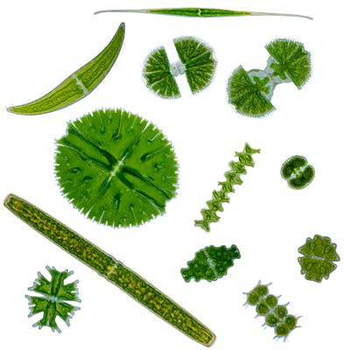
Ekologie sinic a řas
Barbora Chattová

Slide 2
Témata ke zkoušce
Sinice a řasy vs. extrémní podmínky
Symbiotické vztahy sinic a řas
Koloběh látek vs. sinice a řasy
Význam sinic a řas
Sinice na přehradě - historie, možná řešení
2 terény s mikroskopováním

Slide 3
Sinice a řasy
Fotoatotrofní organismy (závislé na slunečním záření, chromatická adaptace)
Primární producenti
Primární produkce – produkce organické hmoty fotosyntézou
PP ovlivňuje světlo, teplota, dostupnost živin, proudění, biotické vztahy
Produkce - přírůstek organické hmoty za jednotu času
Hrubá primární produkce minus ztráty respirací= čistá primární produkce (většinou 50-70% hrubé PP)
Dá se měřit jako spotřeba CO2, přírůstek stélky, produkce kyslíku

Slide 4
Sinice a řasy
Heterotrofie
Mixotrofie (nutriční oportunismus, kleptoplastidy)
Auxotrofie
Mikrofyta/Makrofyta
Hlavní akvatická skupina
Prostředí různá

Slide 5
Adaptace proti predaci
Řasami se živí prvoci, vířníci, korýši i ryby
Fytoplanktonem se živí hlavně perloočky- filtrátoři
Adaptace- rychlé dělení, tvorba kolonií, ostny, výrůstky, mohutné slizové obaly.
Mohou projít trávicím traktem bez poškození, trichocysty- vymrštění, haptonema- rychlý změna pohybu, luminiscence (Dinophyta- scintilon, luciferin), produkce extracelulárních metabolitů- toxiny (sinice, red-tide)

Slide 6
Prostředí
Biotopy:
Vodní: mořské
sladkovodní (stojaté/lentické, tekoucí/lotické)
Lotické- prameny, potoky, řeky
Lentické- jezera, tůně, rybníky, přehrady, slepá ramena
Mimovodní: aerofytické - kůra stromů, půda, skály, povrch sněhu a ledu, lidská sídla
Závislé na slunečním záření

Slide 7
Charakteristika prostředí
Voda
Změny teplot probíhají ve vodě velmi pomalu a se zpožděním
Velké specifické teplo, skupenské teplo tání, nejvyšší skupenské teplo výparu
Anomálie vody
Viskozita (vnitřní tření) je 100x vyšší než vzduchu- vznášení se
Povrchové napětí- neuston
Hypotonické prostředí- pulzující vakuoly k vyrovnání osmotického tlaku vs. nepropustné membrány

Slide 8
Voda
Cirkulace: vertikální promíchání vodního sloupce
Dělení jezer dle počtu cirkulací: dimiktická, monomiktická, polymiktická, amiktická
Rozpuštěné organické (hlavně vitamíny, org. uhlík) a anorganické látky
Rozpuštěné soli
Koncentrace živin, dusík (dusičnany, amonné ionty), fosfor, křemík
Eutrofizace
Dělení vod dle koncentrace živin: oligotrofní, mezotrofní, eutrofní, hypertrofní
V destilované vodě dokáže žít pouze Pseudococcomyxa

Slide 9
Voda
Rozpuštěné plyny
Kyslík: rozpustnost závisí na tlaku, teplotě a salinitě (se zvyšující se teplotou a salinitou se rozpustnost snižuje)
Fotosyntéza, respirace (uvolňuje se oxid uhličitý)
Anoxie

Slide 10
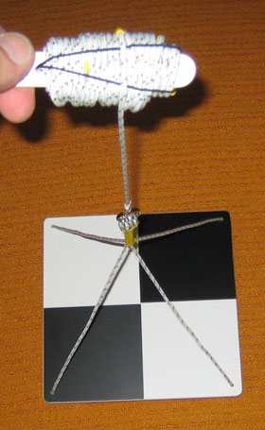
Sluneční záření a teplota
Intenzita, vlnová délka, trvání (fotoperioda)
Rozdělení záření: UV (300-390 nm), viditelné (390-770 nm), infračervené (770-3000 nm)
Fotosynteticky aktivní radiace (PhAR): 380-720 nm
Absorbce – složky spektra (v čistých vodách se nejhlouběji dostane fialová a modrozelená složka)
Průhlednost vody: závisí na množství rozpuštění org. a anorg. látek – měříme Secciho deskou v cm

Slide 11
Způsoby života sinic a řas
Plankton
Planktos = putovat bez cíle
Hensen 1850: Plankton jsou všechny organizmy, které se vznášejí v otevřené vodě a jsou nezávislé na břehu a dně
Plankton je společenstvo rostlin a zvířat adaptovaných na život v suspensi a podléhajících pasivním pohybům vody a jejím proudům

Slide 12
Vodní ekosystémy
Seston - všechny částice, které se ve vodě vyskytují (abioseston, bioseston)
Struktura vodního ekosystému
producenti – fytoplankton
konzumenti – zooplankton
sekundární konzumenti – ryby
destruenti – bakterie, houby

Slide 13
Rozdělení planktonu
Podle organismů (bakterioplankton, fytoplankton, zooplankton)
Podle velikosti:
Pikoplankton do 2 µm
Ultraplankton 2-10µm
Nannoplankton 10-50 µm
Mikroplankton 50-500 µm
Makroplankton nad 500 µm

Slide 14
Přizpůsobení planktonu
Nízký stupeň strukturální organizace
Velká morfologická a fyziologická plasticita
Velikost, tvar, sliz, výběžky
Sezónní polymorfizmus

Slide 15
Adaptační strategie
R (ruderals) - stratégové - velké přírůstky, velké buňky, využívají krátké dávky světla, tolerují disturbance, vysoké nároky na živiny, ukládají zásobní látky (Fragilaria, Aulacoseira)
C (colonists): drobné řasy s rychlými přírůstky, reagují velmi rychle na výhodné podmínky (Synechococcus, Chlamydomonas)
S (specialists) - menší přírůstky, přežijí nevýhodné podmínky, skladují živiny, stres tolerující druhy, migrují za živinami ke dnu a za světlem ke hladině (Peridinium, Ceratium, Volvox, Sinice)

Slide 16
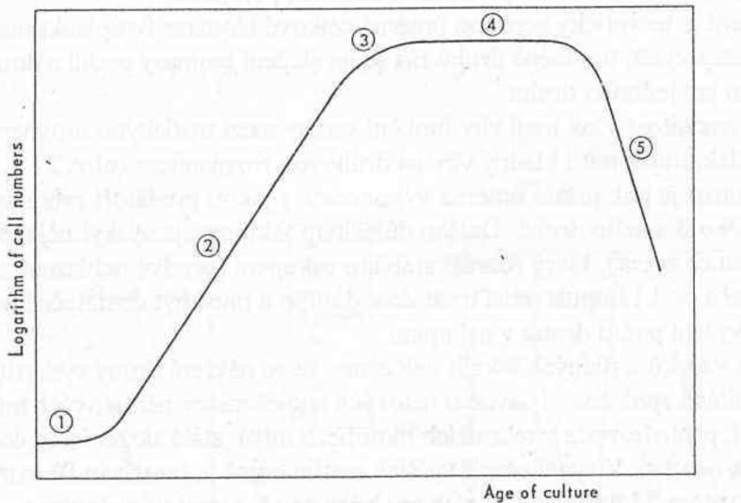
Růst populace
Probíhá dělením buněk, přírůstek biomasy v čase
Čistá rychlost růstu – rozdíl hrubého přírůstku a ztrát
Generační doba – doba, za kterou se populace zdvojnásobí
V uzavřené nádobě probíhá v několika fázích
1 – lag fáze (aklimatizace)
2 – exponenciální fáze
3 – lineární fáze
4 – stacionární fáze
5 – odumírání

Slide 17
Živiny, světlo a teplota v průběhu roku
Jaro – roztává led, hladina se ohřívá – jarní cirkulace – uvolnění živin ze dna, teplota vody nízká, osvětlení nízké, živin dostatek
Léto – teplota u hladiny vyšší, u dna nižší, dostatek světla, živiny konzumovány planktonem
Podzim – snižování tepla a světla, podzimní cirkulace
Zima – u hladiny led, u dna 4°C, světlo závisí na tloušťce ledu a sněhu

Slide 18
Sezónní dynamika fytoplanktonu
Jaro – Cryptophyta, Chrysophyta, Bacillariophyceae
Léto – Cyanophyta, Chlorophyta
Podzim – Bacillariophyceae
Zima – Bacillariophyceae, Cryptophyta
Zonace fytoplanktonu – eufotická zóna

Slide 19
Eufytoplankton
Sinice:
Microcystis
Aphanizomenon
Planktothrix
Anabaena
Rozsivky:
Stephanodiscus
Cyclotella
Asterionella
Krásnoočka:
Euglena
Phacus
Trachelomonas
Obrněnky:
Peridinium
Ceratium
Skrytěnky:
Cryptomonas
Rhodomonas
Zelené řasy:
Chlamydomonas
Volvox
Spájivky:
Staurastrum
Closterium

Slide 20
Sladkovodní bentické ekosystémy
Bentos- organismy asociované se dnem
cca 26 000 druhů
Časté drobné druhy
Dominantní skupiny:
Cyanophyta/Cyanobacteria
Chlorophyta
Bacillariophyta
Rhodophyta

Slide 21
Sladkovodní bentické ekosystémy
Bentos – organismy rostoucí u dna asociované se substrátem
Epifyton – všechny mikroskopické organismy na substrátu
Metafyton – organismy rostoucí u dna ve fotické zóně bez spojení se substrátem (spájivky Zygnema, Spirogyra, Mougeotia)
Půdní edafon – někteří fykologové ho považují jako součást perifytonu, souvislost se substrátem

Slide 22
Formy řas v bentosu
Jednobuněčné přisedlé (Cymbella, Cocconeis, Synedra) i volné (Diatoma)
Vláknité přisedlé (Stigeoclonium) i volné (Phormidium)
Pseudoparenchymatické (Pleurocapsa, Heribaudinella, Hildenbrandia)
Přeslenitá – Batrachospermum
Pletivné - Chara

Slide 23
Sladkovodní bentické ekosystémy
Kámen – epilitické organizmy
Rostliny, řasy – epifytické organizmy
Písek – epipsamické organizmy
Anorganické nebo organické sedimenty – epipelické organizmy
Epipsamické a epipelické substráty – nestabilní, veliké pohyblivé rozsivky (Nitzschia), bičíkovci (Euglena)

Slide 24
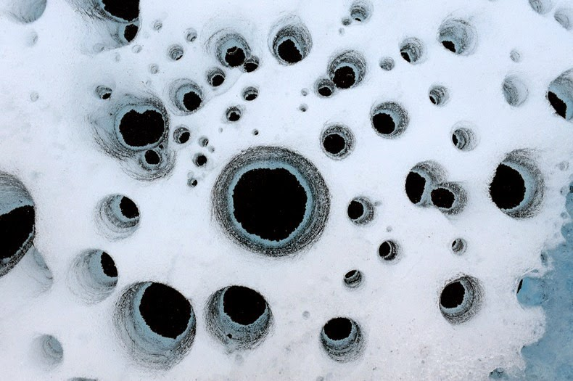
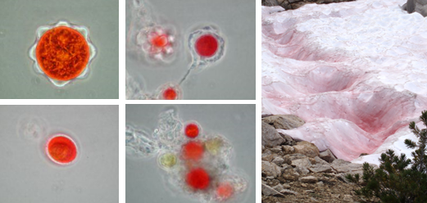
Terestrické prostředí a extrémní stanoviště
Aerofytické řasy:
Epiliton (kameny, skály, jeskyně, biodeteriorace)
Endoliton (uvnitř kamenů)
Půdní řasy, půdní krusty
Vnitrozemská slaniska (euryhalinní druhy)
Horké a minerální prameny
Kryoseston
Kryokonity

Slide 25
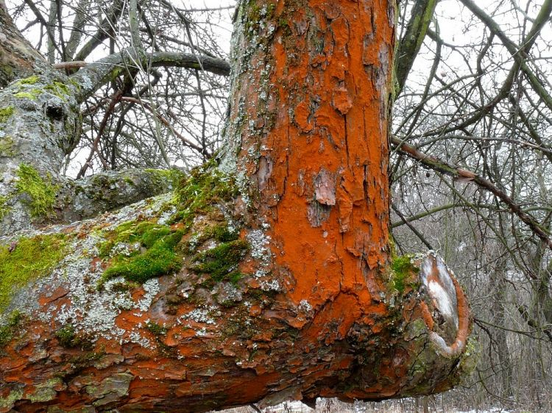
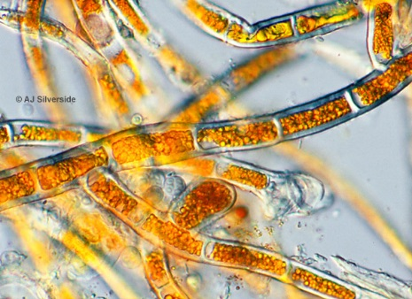
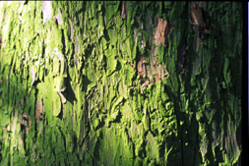
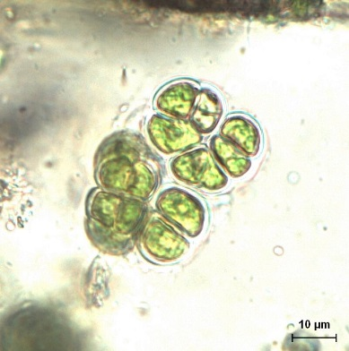
Řasy a jiné organismy
Epifyton (hlavně v tropech, kůra stromů: Trentepohlia, Apatococcus)
Epibryon
Endofyton- uvnitř rostlin (Cykas- sinice)
Epizoon, endozoon (Eugleny ve střevech vodních bezobratlých)
Symbióza (cyanobiont, fykobiont v lišejnících)

Slide 26
Základní algologické metody

Slide 27
Metody studia fytoplanktonu
V terénu:
Měření: koncentrace kyslíku, pH, průhlednost, teplota, konduktivita (salinita, hustota)
Kyslík a pH se mění během dne v důsledku fotosyntézy
Průhlednost: Secciho deska
Odebrání vzorku pro laboratorní stanovení živin a chlorofylu a
Mayerovy lahve (hlubinný odběr)
Planktonní sítě (získání určité frakce fytoplanktonu)

Slide 28
Metody studia fytoplanktonu
V laboratoři:
Sedimentace - Untermöhlova metoda v sedimentační komůrce o známém objemu a ploše dna
Filtrace, centrifugace
Kvantifikace (Cyrusova komůrka)
Zpracování vzorku do 48 hodin
Fixace Lugolovým roztokem

Slide 29
Metody studia fytobentosu
http://www.mzp.cz/cz/prehled_akceptovanych_metodik_tekoucich_vod
V souladu s WFD je termín fytobentos používán pro označení souboru fototrofních mikrofyt osidlujících dno.
Výběr vhodného podkladu
Oškrab epilitonu
Transport v chladu a temnu
Mikroskopický rozbor
Zhotovení trvalých preparátů rozsivek
Fixace formaldehydem

Slide 30
Odběr fytobentosu
Terénní pomůcky:
rybářské holinky
nůž, zabroušená lžíce nebo skalpel, (zubní kartáček), pinzeta
plastová miska
plastová lahvička (optimálně 100 ml) se šroubovacím uzávěrem
nesmazatelný fix
chladicí box
fotoaparát
GPS přístroj
terénní přístroje pro analýzu vody (pH, obsah kyslíku, teplota, vodivost)
gumové rukavice

Slide 31
Odběr fytobentosu
Vzorkování
Vzorkovací období:
Odběr vzorku je optimálně prováděn čtvrtletně, zimní odběr je možné vynechat.
Odběry vzorku se provádějí:
v jarním období (březen – polovina května)
v letním období (konec června – polovina srpna)
v podzimním období (říjen – polovina listopadu)

Slide 32
Odběr fytobentosu
Výběr reprezentativního- charakteristického úseku toku (s větším množstvím vyjmutelných kamenů)
Označení odběrového úseku (slovní, GPS souřadnice, fotografie)
Výběr podkladu- odebírá se přednostně epiliton (nárost na kamenech; vedle fototrofních organismů (sinic a řas) obsahuje i heterotrofní složku
Preferovány kameny o velikosti 10-20 cm (stabilní, umožňují rozvoj společenstva)
Odběr z cca 5 kamenů
Odběr z hlavního proudu řeky
+ Základní měření: (teplota vody, koncentrace rozpuštěného kyslíku, pH a elektrická vodivost)

Slide 33
Metody studia fytobentosu
Vlastní odběr
Odstranění nečistot, detritu
Dále možné dva způsoby: přímý seškrab do vzorkovnice, či oškrábání nárostu do misky + v misce kamen opláchnout
K odběru lze použít: kartáček, skalpel, nůž, lžíci- nutno vždy opláchnout v říční vodě
Odběrová lahvička se neplní až po okraj (ideálně do ¾), aby se nevyčerpal kyslík
Popis
Transport
Zpracování do 48 hodin od odběru, jinak nutná konzervace formaldehydem

Slide 34
Metody studia fytobentosu
Zpracování vzorku
Analýza v čerstvém stavu
Determinace
Kvantifikace
Registruje se stav organismů
Fotodokumentace

Slide 35
Metody studia fytobentosu
Kvantifikace: Kvantitativní zastoupení jednotlivých druhu se provádí při slabším zvětšení, pomocí odhadní stupnice, která druhy zařazuje do určitých intervalů na základe odhadu jejich abundance v mikroskopickém preparátu analyzovaného vzorku (Sládečková & Marvan 1978).
Nejčastěji je používána stupnice:
6 - druh masově zastoupený, s pokryvností 90 - 100%
5 - druh velmi hojný, s pokryvností 50 - 90%
4 - druh hojný, s pokryvností 20 - 50%
3 - druh dost hojný, s pokryvností 5 - 20%
2 - druh zřídkavý, s pokryvností 1 - 5%
1 - druh velmi zřídkavý, s pokryvností 0,1 - 1%
+ - druh ojediněle zastoupený, s pokryvností do 0,1%

Slide 36
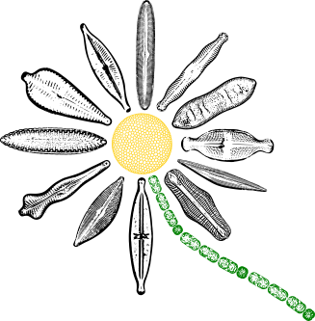
Metody studia fytobentosu
Zpracování vzorku rozsivek
Odstranění buněčného obsahu oxidačními činidly
Poté připravení preparátu pomocí uzavíratelných médií

Slide 37
Biologické hodnocení kvality vody
Použití bioindikátorů
Schopnost odrážet změny prostředí
Schopnost určit stupeň degradace vodního prostředí
Evropská rámcová směrnice o vodách (2000) – přesně definované požadavky na hodnocení vod v rámci EU: vyhodnocování na základě odchylek od referenčního stavu toku
Referenční tok – antropogenně nenarušený
Směrnice zahrnuje makrofyta, ryby, fytobentos, bezobratlé

Slide 38
Děkuji za pozornost

